Slide 1
Fausto Ruiz Q.
Alcalde del Cantón Mira
Administración 2009 - 2014

Slide 2
XVIII CONFERENCIA INTERNACIONAL DE ALCALDES Y AUTORIDADES LOCALES Experiencia de Recuperación de Cartera Vencida

Slide 3
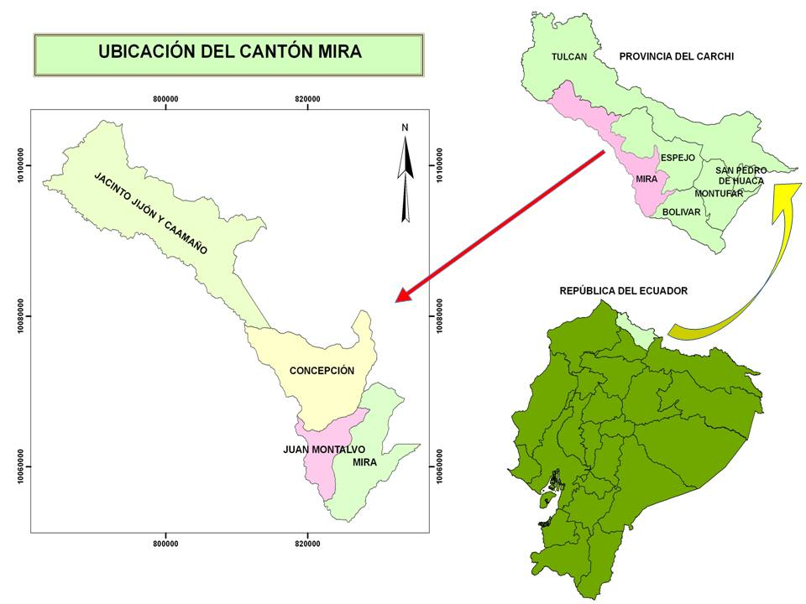
31 años
587.8 Km²
12.180 hab.
4 pisos altitudinales
80% actividad agrícola
Pluricultural y multiétnico
(mestizo, negro e indígena – awa)

Slide 4
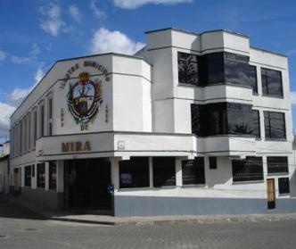
Fortalecimiento Institucional
Análisis histórico de ingresos y gastos
Fue esencial para el GAD del Cantón Mira realizar un análisis histórico de los recursos económicos con que ha contado la municipalidad en años anteriores (años 2006 – al 2009) y la manera como estos han sido distribuidos e invertidos en el territorio.
Este ejercicio permitió identificar debilidades administrativas institucionales y con esta base diseñar estrategias locales que permitan fortalecer estos aspectos y mejorar los indicadores de gestión.

Slide 5
Debilidad Institucional
Cartera Vencida
La Mayoría de GAD´s del país tenemos una alarmante cartera vencida que se traduce en impactos negativos a la gestión institucional, reconociendo que estamos poco preparados para realizar una recuperación de manera efectiva.
La Ley nos obliga a diseñar e implementar mecanismos de recaudación eficientes.

Slide 6
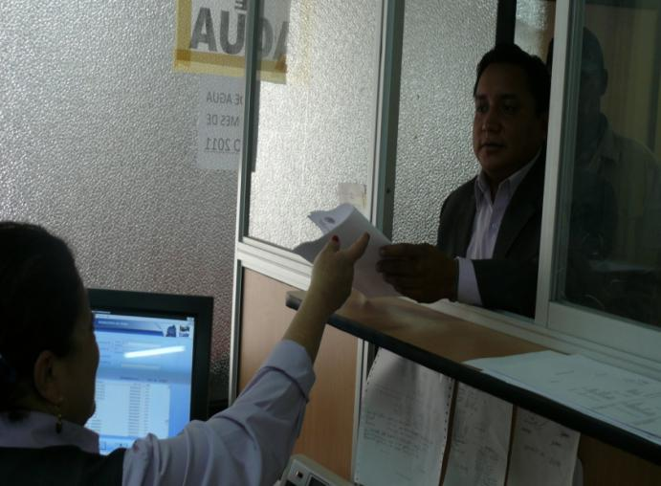
Estrategias Institucionales
Con PROMUNI hemos compartido y establecido estrategias efectivas para la recuperación de cartera vencida.
1ra. “Predicar con el ejemplo o Comenzar por nuestra propia casa”
Las autoridades y funcionarios del municipio deben ser los primeros en cumplir sus obligaciones tributarias a tiempo.
“SOY MUNICIPAL Y PAGO MIS IMPUESTOS A TIEMPO”

Slide 7
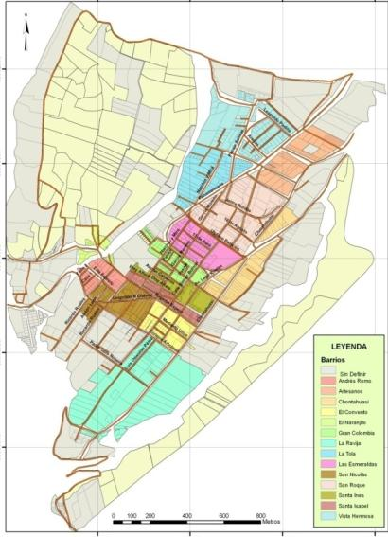
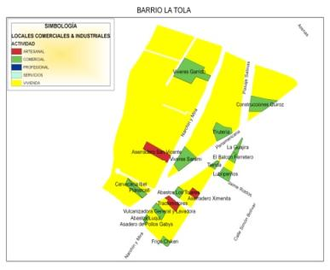
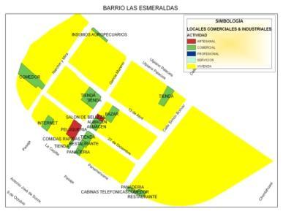
Estrategias Institucionales
2da. Zonificación georeferenciada de la cartera vencida
Generamos mapas que permiten visualizar e identificar los sectores donde hay mayor cartera vencida, así focalizamos los esfuerzos de recaudación.

Slide 8
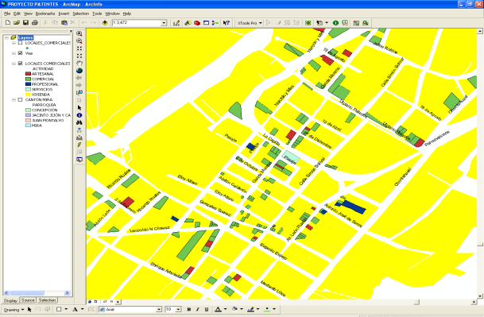
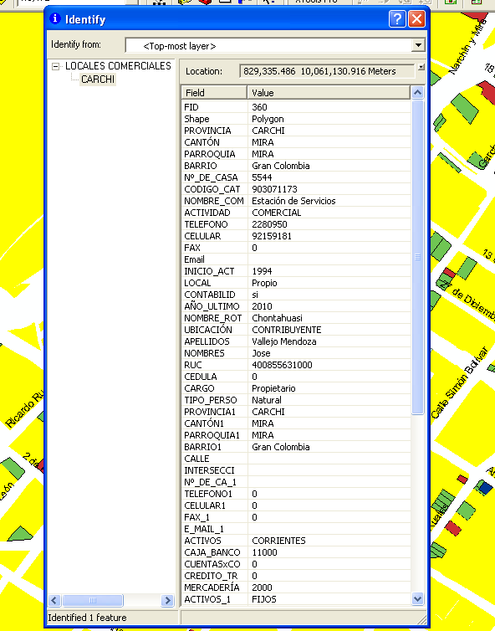
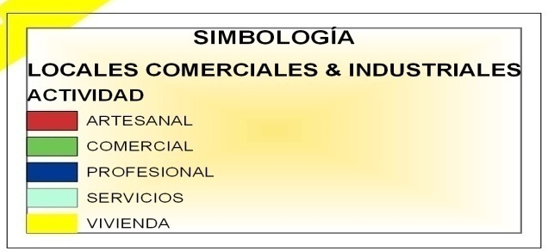
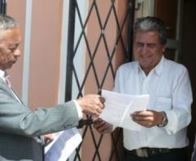
La georeferenciación también facilita actividades como la notificación por sectores, barrios o comunidades

Slide 9
Estrategias Institucionales
LISTADO DE CONTRIBUYENTES DE AGUA POTABLE 2011
N° | SALLE O SECTOR | POR COBRAR | CANCELA | DEBE
1 | CALLE SIMON BOLIVAR | 2256.96 | 997.16 | 2575.41
2 | 13 DE ABRIL | 146 | 30.01 | 132.01
3 | CALLE 2 DE FEBRERO | 269.24 | 111.83 | 171.98
4 | CALLE 9 DE OCTUBRE | 321.39 | 7.57 | 311.4
5 | CALLE ABDON CALDERON | 79.59 | 29.91 | 63.45
6 | CALLE CHONTAHUASI | 5463.43 | 1470.64 | 4901.02
7 | CALLE EUGENIO ESPEJO | 1630.84 | 457.62 | 1423.75
8 | CALLE COOPERATIVA | 487.28 | 193.62 | 368.06
9 | CALLE ELOY ALFARO | 850.16 | 413.15 | 466.67
10 | CALLE ENRIQUE ARBOLEDA | 289.53 | 121.27 | 135.1
11 | CALLE GARCIA MORENO | 1587.47 | 444.81 | 1372.93
12 | CALLE GONZALES SUAREZ | 1842 | 355.7 | 1628.13
13 | CALLE JOSE JUAQUIN DE OLMEDO | 301.19 | 79.43 | 150.21
14 | BARRIO LA TOLA | 4072.48 | 720.4 | 3876.25
15 | CALLE NARCHIN MIRA | 644.57 | 341.97 | 398.06
16 | ULPIANO PALACIOS | 312.78 | 222.07 | 88.3
17 | CALLE LEON RUALES | 1118.58 | 190.32 | 973.32
18 | CALLE LEOPOLDO N CHAVEZ | 162.9 | 72.86 | 95.1
19 | CALLE MEDARDO ULLOA | 212.95 | 61.03 | 175.83
20 | CALLE RICARDO RUALES | 523.94 | 27.7 | 616.48
21 | CALLE RODRIGO RUALES | 163.52 | 6.68 | 144.61
22 | CALLE SUCRE | 527.51 | 179.69 | 392.85
23 | CALLE LA CAPILLA | 1243.85 | 420.53 | 836.07
24 | SECTOR PUEBLO VIEJO | 2119.41 | 595.19 | 1888.61
 | TOTAL | 26627.57 | 7551.16 | 23185.6
3ra. Zonificación del catastro de agua potable por calle, barrio, comunidad o parroquia
El GAD para realizar proyectos o solucionar los requerimientos de la población, verifica el cumplimiento de los abonados como paso previo al beneficio que va a ser entregado.

Slide 10
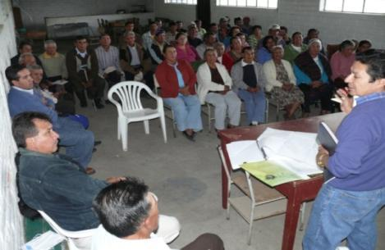
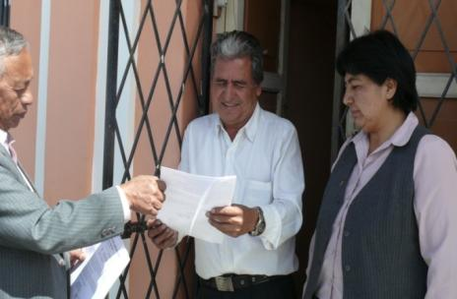
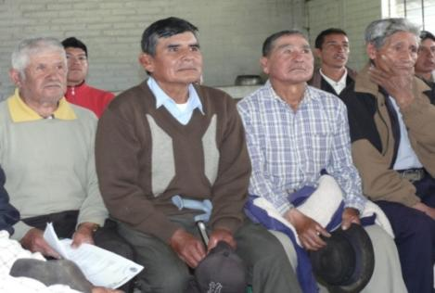
Estrategias Institucionales
4ta. Sensibilizar y motivar a la ciudadanía
Reuniones ciudadanas
Campañas puerta a puerta
Campañas de motivación
Perifoneo y radio

Slide 11
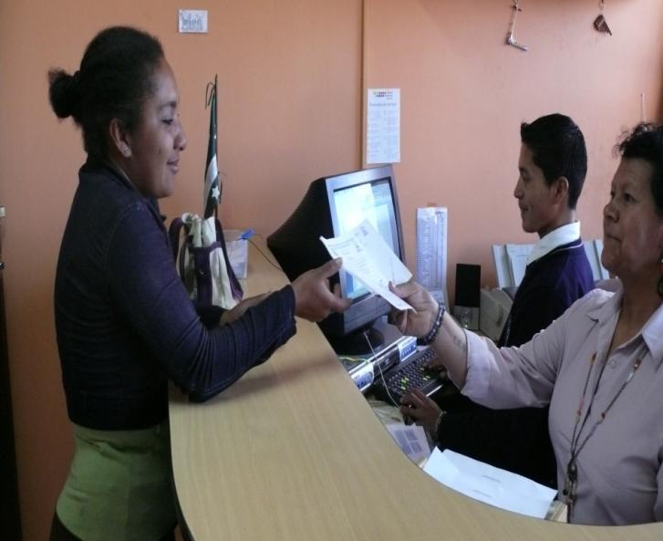
Estrategias Institucionales
5ta. Exigir el certificado de no adeudar al municipio para todo trámite
Éste es también un mecanismo para impulsar el pago de impuestos

Slide 12
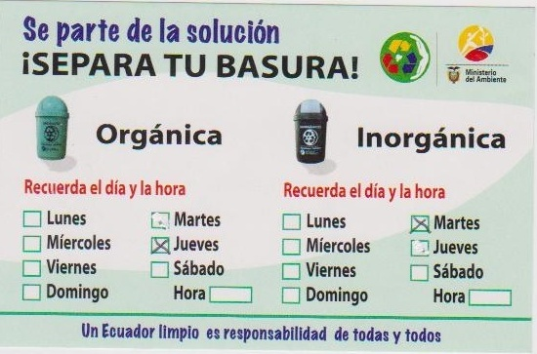
Estrategias Institucionales
6ta. Promover incentivos
CARTERA VENCIDA EN TACHOS DE BASURA
Comunidad | C. Vencida | Recaudado | Pendiente
4 Mascarilla | 1896 | 23% | 73%

Slide 13
Logros Alcanzados
Del 100% de la cartera vencida que mantenía el GAD Mira se ha logrado recuperar mediante la aplicación de las estrategias expuestas un 45% .
Se logro crear una cultura tributaria en una gran parte de los habitantes de nuestro cantón

Slide 14
Estrategias Institucionales
Diseñamos los materiales de comunicación a emplearse en las diferentes estrategias
Trípticos
Carpetas
Esferos
Cuñas radiales
Perifoneo
Publicaciones
Ruedas de prensa
Banners

Slide 15
Gracias por su atención…

